Slide 1
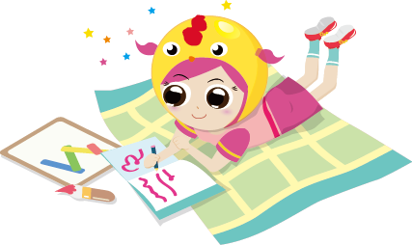
我喜歡畫畫
因為畫畫很好玩!

